Slide 1
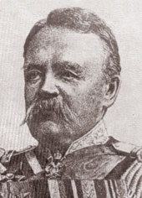
Столетов Николай Григорьевич (1834-1912)

Slide 2
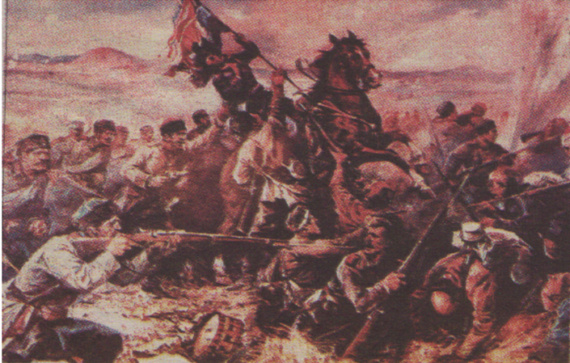
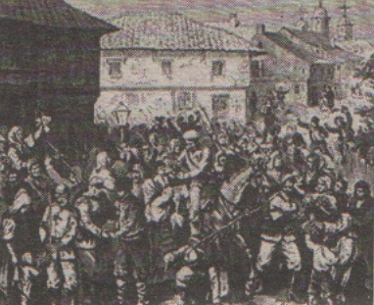
В русско – турецкой войне 1877-1878 гг. Николай Григорьевич руководил формированием, обучением и боевыми действиями болгарского ополчения, которое своей храбростью доказало, что «многострадальный народ болгарский достоен свободы и истории».

Slide 3
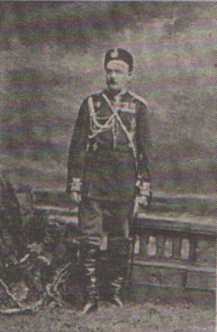
«Наш генерал»–
так называл Н.Г.Столетова выдающийся поэт Иван Вазов

Slide 4
1. Безпуртегр .....................* * 2. Фатисил ........................* * 3. Квкарноскодс ...................* * 4. Баклау .........................* * 5. Ротгабов .......................* * 6. Нытарово .......................* * 7. Слатар Разаго ..................* * 8. Юлбылни ........................* *

Slide 5
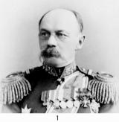
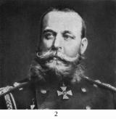
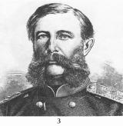
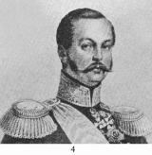
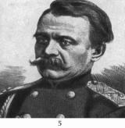
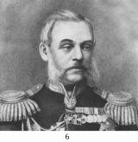

Slide 6
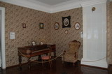
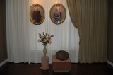
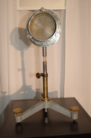
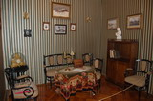
Память о воинской доблести и боевых заслугах генерала Н.Г.Столетова хранит во Владимире мемориальный Дом-музей Столетовых.
Уникальный прибор из первой российской физической лаборатории, созданной А.Г. Столетовым в Московском университете

Slide 7
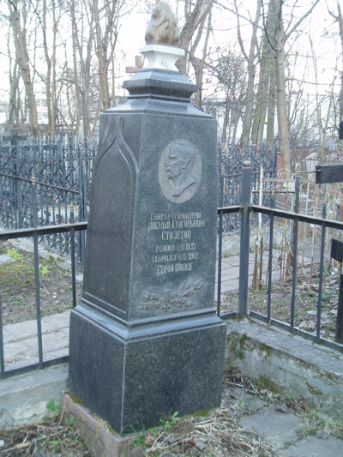
Скончался Н.Г. Столетов 27.6(10.7).1912 года в Царском Селе (ныне г. Пушкин Ленинградской обл.), похоронен на Князь - Владимирском (старом) кладбище города Владимира.

